Slide 1
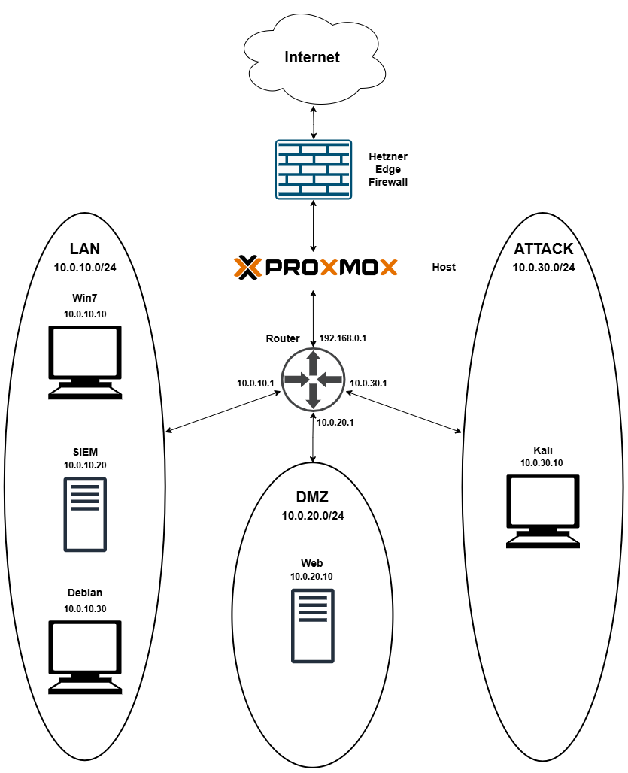
Rusch & Meisl

Slide 2
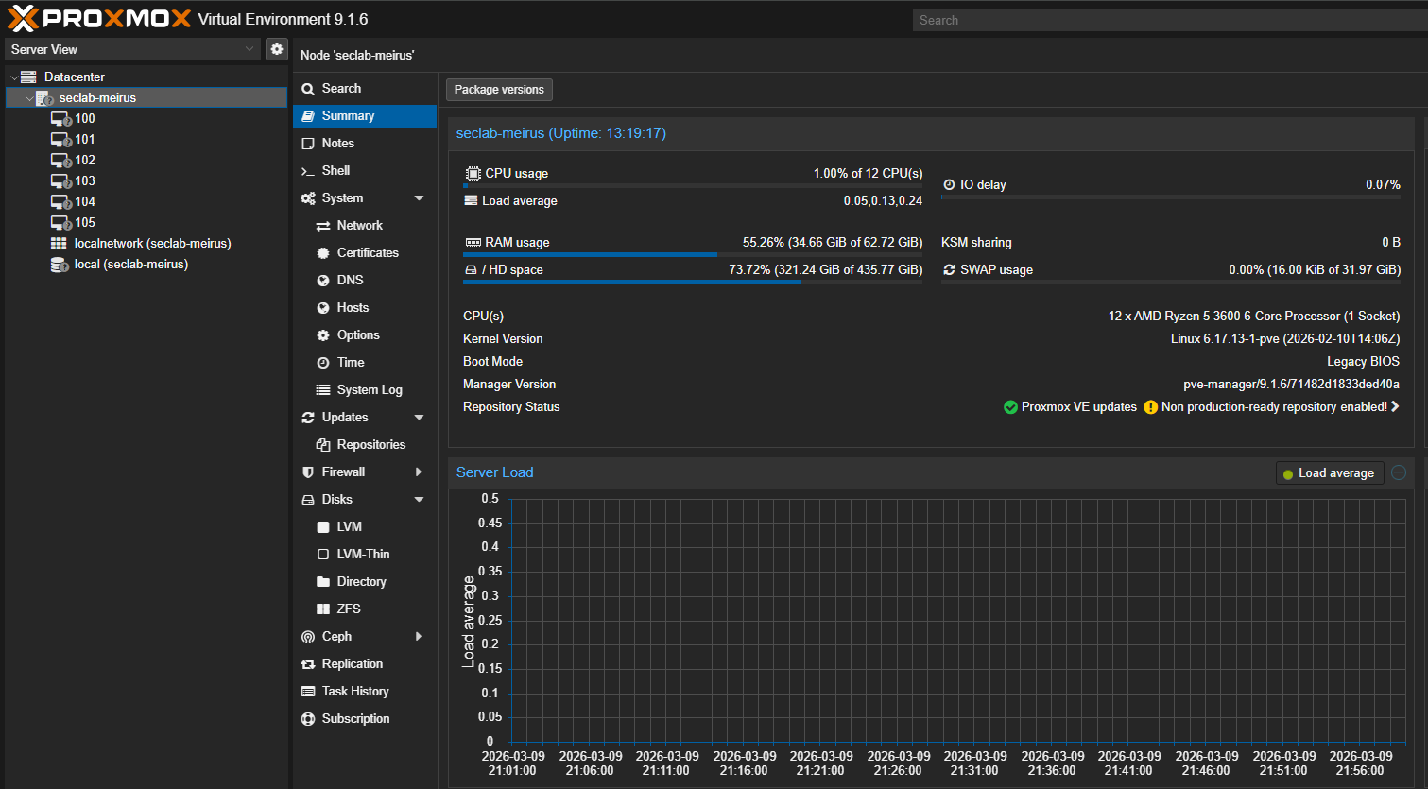
Aktueller Stand

Slide 3
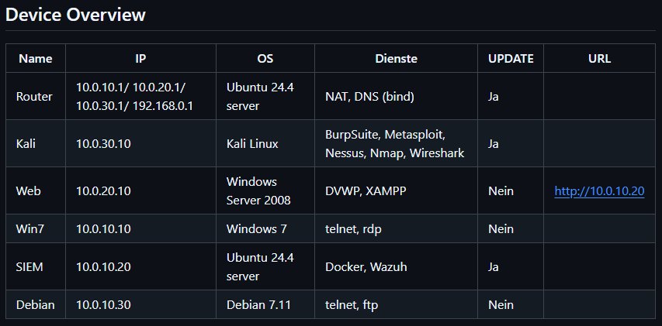
Aktueller Stand

Slide 4
Ergebnisse / Lehren
Basic Setups bereits vor der Übung
DVWP vielleicht nicht so geeignet
Hetzner ist kein Fan von Nmap

Slide 5
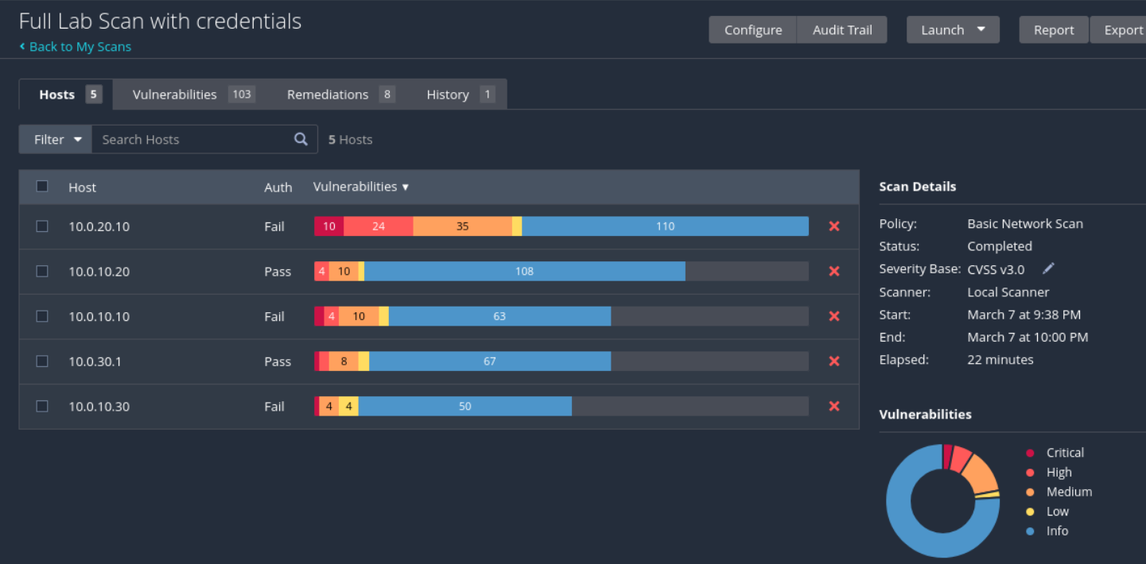
Erste Scans - mit/ohne credentials

Slide 6
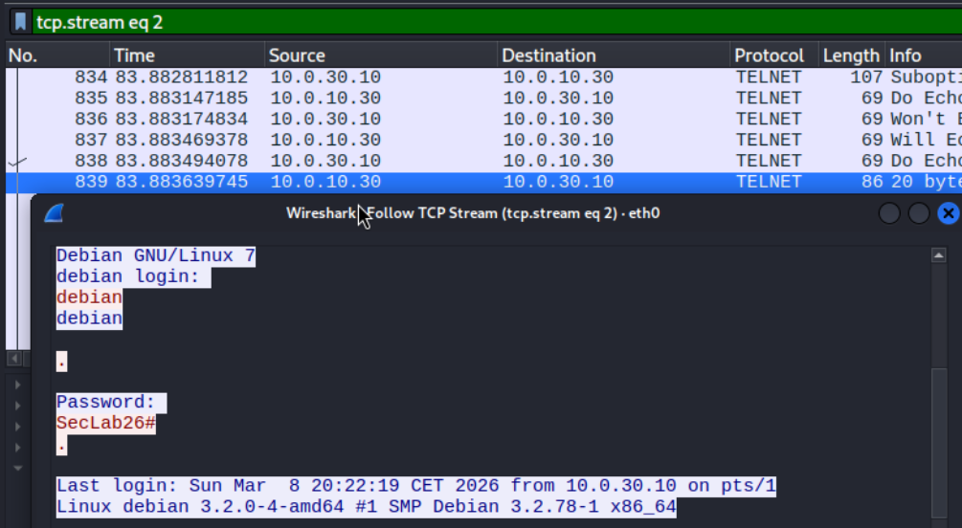
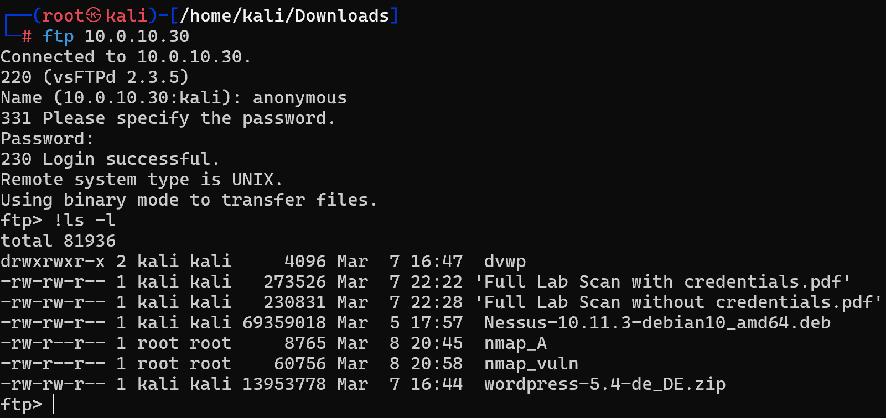
Erste Scans
Telnet - unencrypted
FTP - anonymous login

Slide 7
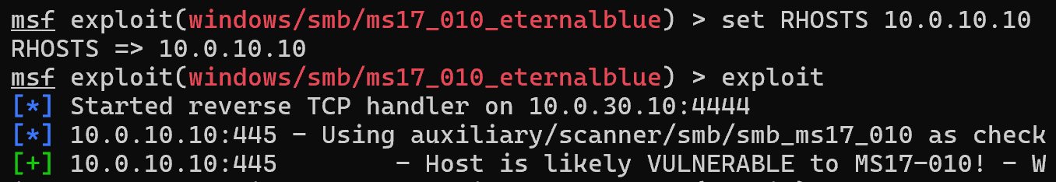
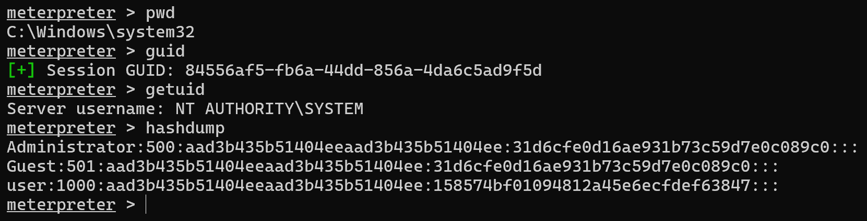
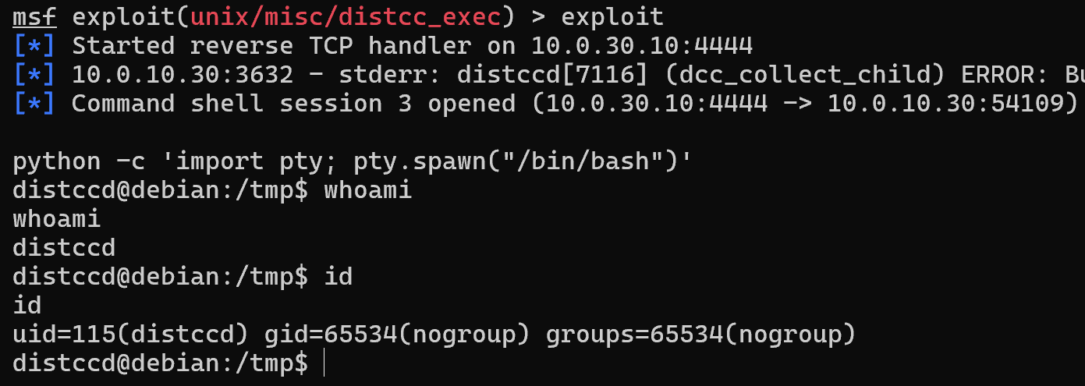
Erste Scans

Slide 8
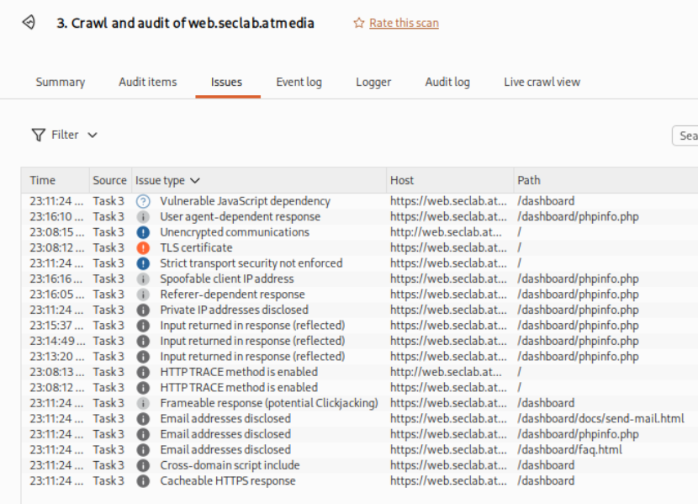
Erste Scans

